Slide 1
Онлайн клієнт Погодних даних
Виконав Гоша Д.О

Slide 2
Зміст презентації
Завдання
Вимоги, висунуті до системи
Вибір компонентів
UML діаграма обраних компонентів
Опис обраного архітектурного стилю та шаблону
Архітектурні рішення та з’єднувачі
Опис архітектури системи (стисло)
Опис основних технічних викликів
Архітектурний аналіз
Початок програмної реалізації
Кінцевий етап розробки
Висновок

Slide 3
01.
Завдання
Створення ПЗ, яке буде приймати погодні дані , передавати їх до нашого серверу, який буде містити сайт (графічний інтерфейс) та базу даних, та виводитиме їх у спеціальних блоках сайту.

Slide 4
Вимоги, висунуті до системи
Функціональні вимоги
01
04
Вимоги до Інтерфейсу
02
Сортування
05
Апаратні та Програмні Вимоги
03
Візуалізація
06
Operational Requirements
Не функціональні вимоги
Отримання даних
Отримання даних з серверу метеорологічного центру
Апаратні Інтерфейси
Сортування та нормалізація даних.
Опис апаратної та програмної платформ, необхідних для підтримки системи.
Створення візуального зображення погодних умов
Безпека та Конфіденційність

Slide 5
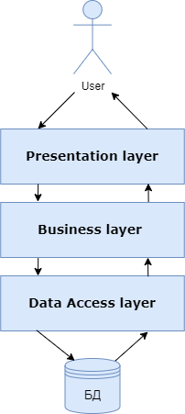
Вибір компонентів
Будемо використовувати багаторівневу архітектуру (На діаграмі зображено саме логічні шари архітектури).

Slide 6
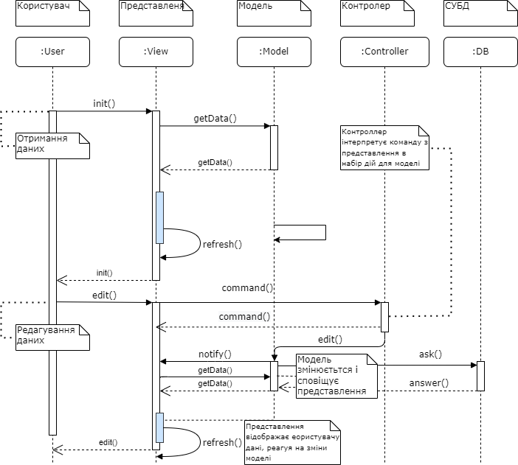
UML діаграма обраних компонентів
N-рівнева та 3-рівнева архітектура є стилями розгортання, що описують поділ функціональності на сегменти, багато в чому аналогічно багатошаровій архітектурі, але в даному випадку ці сегменти можуть фізично розміщуватися на різних комп'ютерах, їх називають рівнями. Дані архітектурні стилі було створено з урахуванням компонентно-орієнтовного підходу і, зазвичай, зв'язку використовують методи платфор

Slide 7
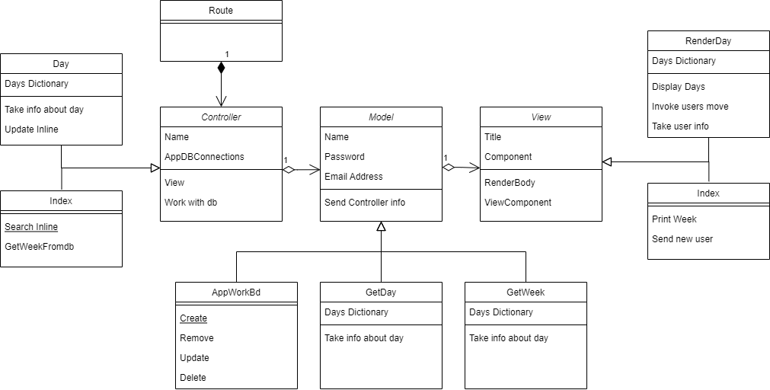
Архітектурні рішення та з’єднувачі

Slide 8
Опис архітектури системи
Controllers - Центральною ланкою (шаром) в архітектурі ASP.NET Core MVC є контролер. При отриманні запиту система маршрутизації вибирає обробки запиту потрібний контролер і передає йому дані запиту. Контролер обробляє ці дані та посилає назад результат обробки.
Views - У більшості випадків при зверненні до веб-застосунку користувач очікує отримати веб-сторінку з будь-якими даними. У MVC для цього, як правило, використовуються уявлення, які формують зовнішній вигляд програми. В ASP.NET MVC Core уявлення - це файли з розширенням cshtml, які містять код інтерфейсу в основному на мові html, а також конструкції Razor - спеціального двигуна уявлень, який дозволяє переходити від коду html до коду мовою C#.Представлення містить кожну сторінку для контроллеру а саме Home – домашня директорія та Shared , що містить статичну частину шаблону. Це найвищій шар , що контактує з користувачем. Ні в якому разі він не повинен звертатися до моделі, тільки через контрноллер!
Models - Одним із ключових компонентів патерну MVC є моделі. Ключове завдання моделей - опис структури та логіки даних, що використовуються. Як правило, всі використовувані сутності у додатку виділяються в окремі моделі, які описують структуру кожної сутності. Залежно від завдань та предметної області, ми можемо виділити різну кількість моделей у додатку. Це найнижчий з шарів архітектури. Він на пряму взаємодіє з БД та надає інформацію до контроллеру

Slide 9
Опис основних технічних викликів
Основним ризиком та відкритим питанням залишається пошук метереологічного центру, що буде надавати інформацію про поточні погодні умови у місті. Також залишається питання парсингу цієї інформацію. У якому вигляді та як часто нам треба її оновлювати. На скільки широка сітка міст. Відкриті питання серверної частини: Запит , обмін та зберігання метереологічних даних. У якому вигляді та яка кількість населених пунктів буде охоплена у базі даних. Як зазначалося раніше, ми будемо використовувати пропріоритарну СУБД Microsoft SQL Server. Також залишається питання з моделлю, на скільки багато інформації нам вдасться добувати , як саме публікувати її.

Slide 10
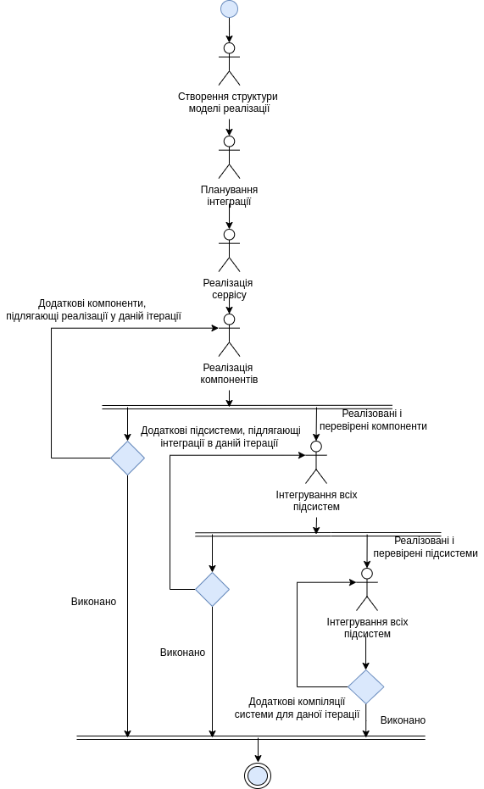
Архітектурний аналіз
Визначення постійних класів у проекті
Проектування структур бази даних для зберігання постійних класів
Опис механізмів та стратегій зберігання та вилучення постійних даних, що забезпечують досягнення необхідної продуктивності системи.
База даних та механізми зберігання та вилучення постійних даних реалізуються та тестуються разом з іншими компонентами та підсистемами додатка.
Для структурування процедур, що входять до складу дисципліни реалізації, сукупність операцій та продуктів роботи дисципліни називається шаблоном її можливостей.

Slide 11

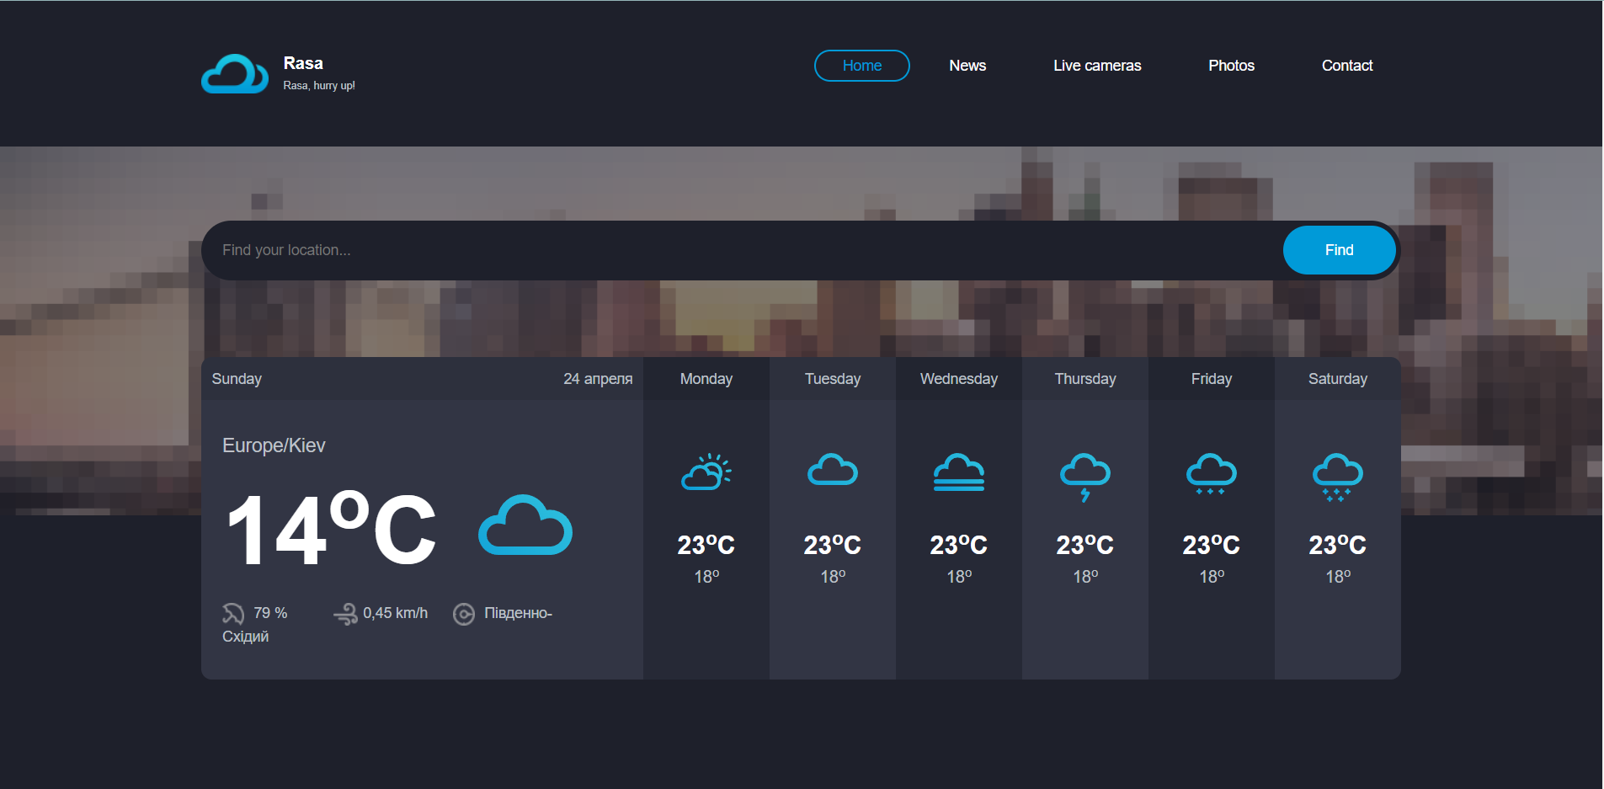
Початок програмної реалізації

Slide 12
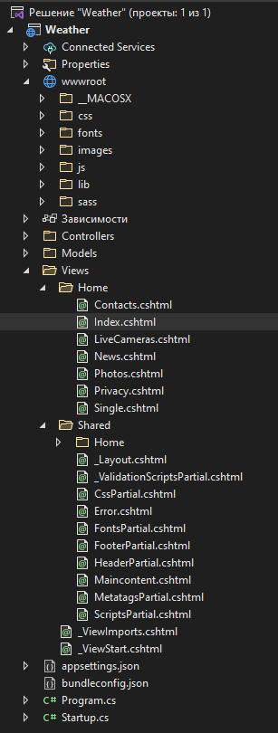
Вибрір платформи
Розширення
43%
Не використовує стан перегляду та серверні форми
Підтримка
17%
Забезпечує розширену підтримку розробки з урахуванням тестування.
Управління
40%
Полегшує управління складними структурами
Стуркутура проекту на одному з початкових рівнів

Slide 13
Кінцевий етап розробки

Slide 14
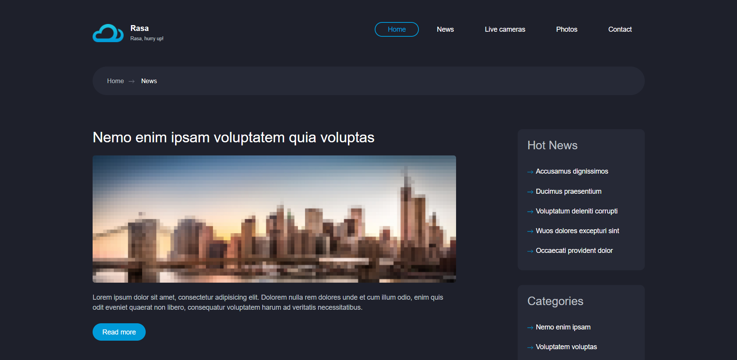
Кінцевий Етап
База даних
Панель
Спроектовано базу даних
Розроблена адмін панель
Погодні API
Анімація
Робота з погодними апі
Анімовано лединг сайту

Slide 15
Висновки
В ході данного проекту був розроблений програмний подукт, що дозволє користувачам преревіряти погодні умови за містом. Проект виконано у вигляді сайту, що надає метереологічні дані. Сайт має простий, зрозумілий користувачеві інтерфейс. Також має власну базу данних, куди додаються записи адміністратором, чи нові користувачі за ролями.
Було розроблено систему ролів як користувач або адміністратор, що мають різні права та обов’язки у системі. Побудовано архітектурну модель розгортання ПЗ, яка підтримує реалізацію необхідної для вашого проекту якості сервісу, виконано аналіз моделі .Реалізовано розгортання розробленого застосунку, підготовано його до демонстрації. У ході роботи, обов’язково продокументовано будь-які зміни архітектури застосування.

